Slide 1
4장 – 이벤트 핸들링
리액트의 이벤트 시스템
실습으로 이벤트 핸들링 익히기
함수형 컴포넌트로 만들어보기
질문

Slide 2
복습) 이벤트란 무엇인가?
사용자가 웹브라우저 안에 있는 DOM 요소들과 상호작용하는것
ex) onmouseover: 버튼에 마우스 커서를 올릴 때
ex) onclick: 버튼을 눌렀을 때

Slide 3
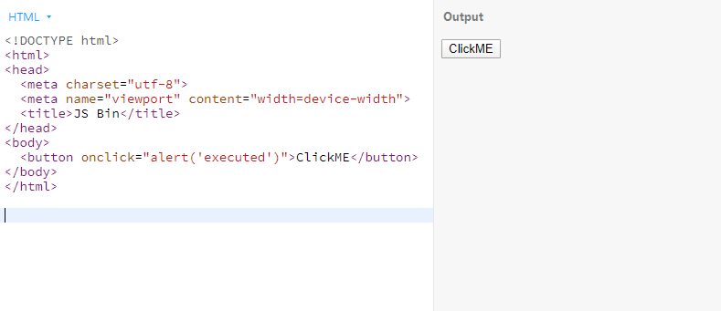
상호작용의 핵심은 렌더링
렌더링: HTML 코드가 웹브라우저에 적용되는 것
HTML에서는 onclick 속성의 속성값으로 쌍따옴표(“”) 안에 자바스크립트 코드를 작성하면 실행된다!
그렇다면 리액트는 어떻게
웹브라우저와 상호작용할까?

Slide 4
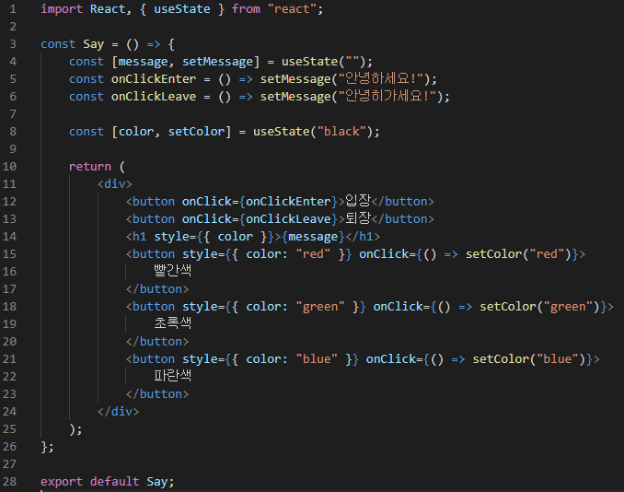
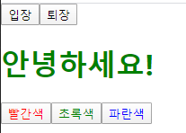
1. 리액트의 이벤트 시스템
Say.js

Slide 5

✨ 리액트에서 이벤트를 사용할 때 주의할 점 (바닐라JS와의 차이)
이벤트 이름은 카멜표기법으로 작성한다
onclick -> onClick
onkeyup -> onKeyUp

Slide 6
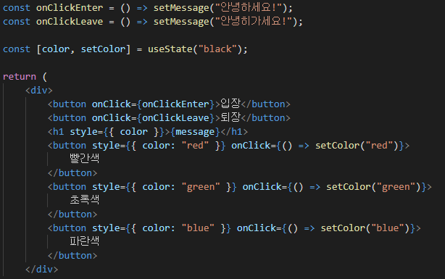
✨ 리액트에서 이벤트를 사용할 때 주의할 점 (바닐라JS와의 차이)
2. 이벤트의 속성값으로 자바스크립트 코드가 아니라 함수 형태의 값 전달
화살표 함수를 작성하거나,
렌더링 외부에 미리 함수를 만들어도 됨!

Slide 7
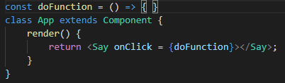

✨ 리액트에서 이벤트를 사용할 때 주의할 점 (바닐라JS와의 차이)
컴포넌트에 이벤트를 설정하고 싶을 때는 어떻게 해?
부모컴포넌트에서 props로 보내주면,
컴포넌트 내부에서 렌더링하는 요소 중 가장 넓게 감싸는 요소에 이벤트를 설정한다

Slide 8
리액트에서 제공하는 이벤트들
Clipboard, Composition, Keyboard, Focus, Form, Mouse, Selection….. 엄청나게 많다!
따로 공부하고 싶다면 여기를 참고하세요 (https://ko.reactjs.org/docs/events.html)

Slide 9
2. 실습으로 이벤트 핸들링 익히기
1. 컴포넌트 생성 및 불러오기
2. onChange 이벤트 핸들링하기
3. 임의 메서드 만들기
4. input 여러 개 다루기
5. onKeyPress 이벤트 핸들링하기

Slide 10
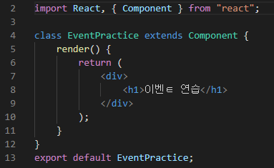
1) 컴포넌트 생성 및 불러오기
컴포넌트 생성: src 디렉터리 내에 EventPractice.js 파일을 만듭니다

Slide 11
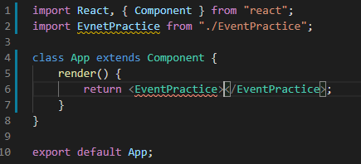
1) 컴포넌트 생성 및 불러오기
App.js에서 EventPractice를 렌더링합니다
그리고 웹브라우저를 확인해보세요!

Slide 12
2) onChange 이벤트 핸들링하기
onChange 이벤트: value 값이 변경될 때마다 이벤트 발생
-> input 텍스트박스를 하나 만들어서,
안에 있는 내용이 바뀔때마다 console에 내용을 출력해보자

Slide 13
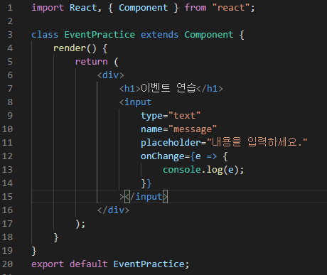
2) onChange 이벤트 핸들링하기
input 요소를 추가하고,
웹브라우저에서 확인해보세요!

Slide 14
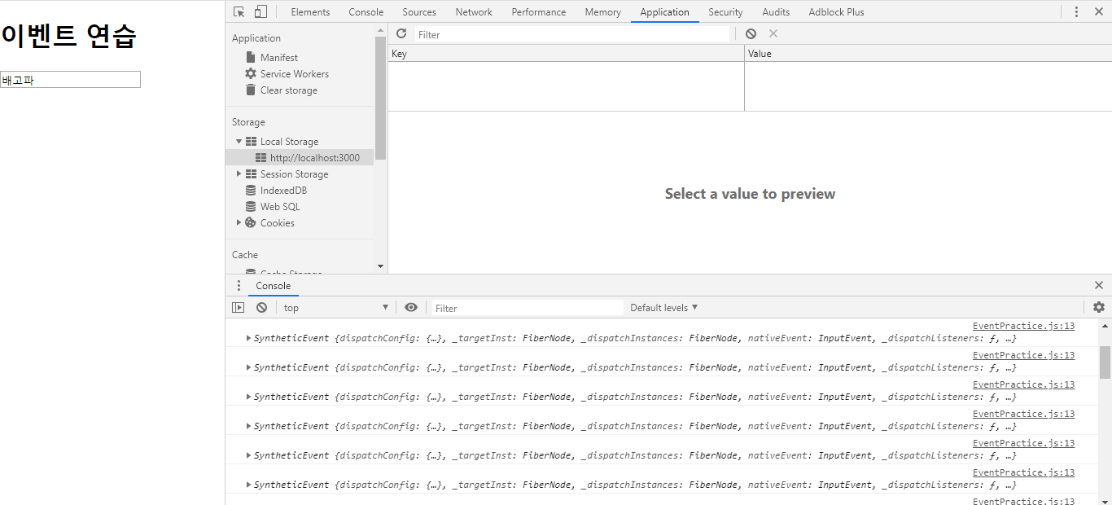

Slide 15
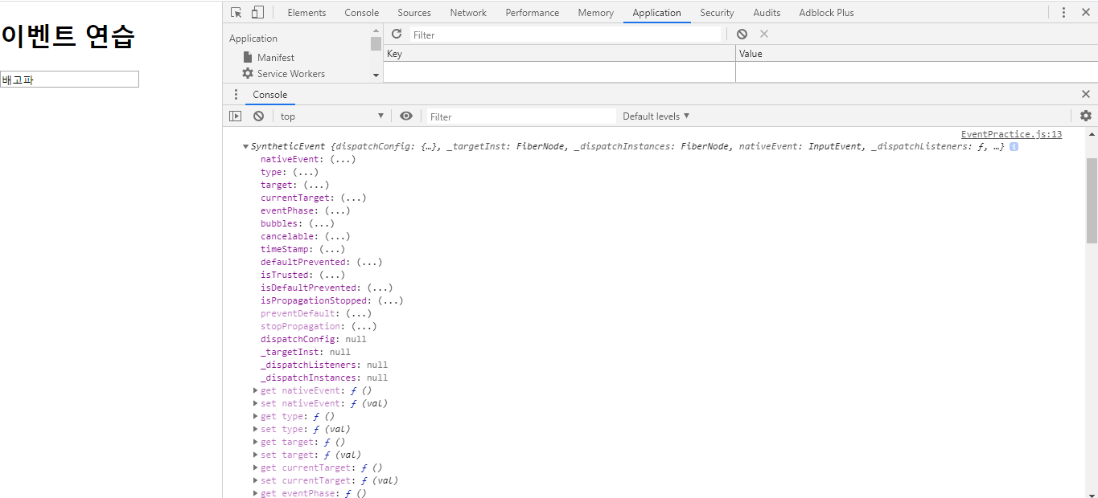
?

Slide 16
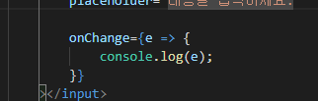

여기서 parameter로 보내는 e는 SyntheticEvent 객체
SyntheticEvent 객체는 발생한 이벤트에 대한 정보를 가지고 있다.
SyntheticEvent 객체 안에 있는 target 객체에는 이벤트가 발생한 DOM 요소의 속성값들이 들어있다.

Slide 17

콘솔에 e.target.value를 출력해 우리가 입력한 값을 출력해보자

Slide 18
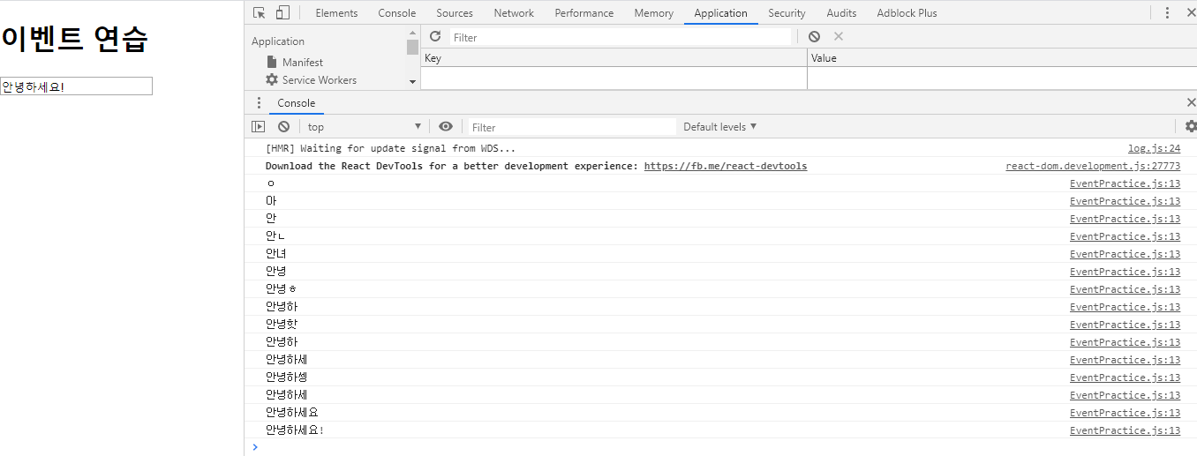
다음과 같은 결과가 나오나요?

Slide 19
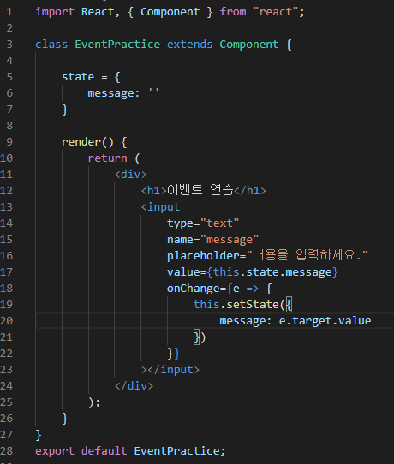
✨ state에 input 값 담기
1. constructor(클래스 생성자 메서드)에서 state의 초기값을 설정
2. 이벤트 핸들링 함수 내부에 this.setState 메서드를 이용해 state 업데이트
3. input의 value 값을 state에 있는 값으로 설정

Slide 20
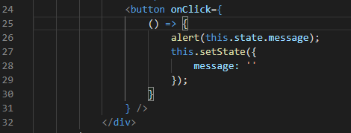
✨ 버튼을 누르면 텍스트를 띄우고, 텍스트 박스를 공백으로 만들기
버튼 요소를 추가한다
버튼 요소에 onClick 이벤트를 추가해준다
onClick 이벤트 안에서 alert를 띄우고, setState로 state로 설정된 message를 공백으로 만든다

Slide 21
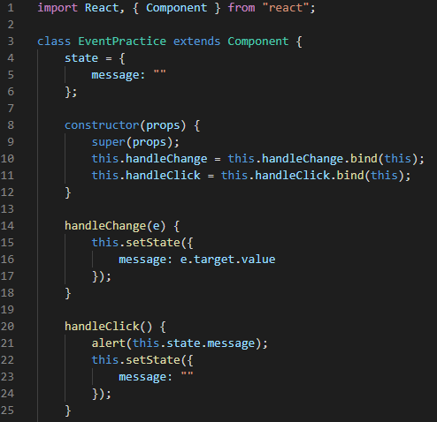
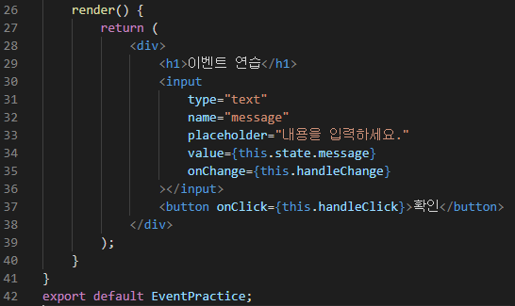
3) 임의 메서드 만들기
지금까지 이벤트를 처리할 때 렌더링과 동시에 화살표 함수를 생성하여 전달하는 방법을 사용했다
-> 성능에는 문제없으나 가독성 떨어짐
onChange와 onClick에 있는 함수를 따로 빼보자

Slide 22
❓ 왜 this를 메서드와 bind 하나요?
this는 자신이 속한 함수가 누구에 의해 호출되었느냐에 따라 결정된다
일반적으로는 호출한 함수가 this가 됨
우리가 만든 임의메서드(handleClick, handleChange)가 HTML 요소의 이벤트로 등록되면, 메서드와 this의 관계도 끊어져버림.
(this가 더 이상 컴포넌트를 가리키지 않기 때문에 컴포넌트 안에 있는 임의메서드를 쓸수 없다)
this가 컴포넌트를 제대로 가리키게 하기 위해 임의메서드와 this를 바인딩하는 작업이 필요함

Slide 23
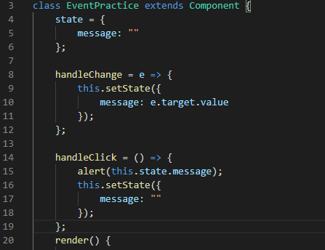
✨ property Initializer Syntax를 사용하기
메서드 바인딩… 귀찮다!
새 메서드 만들때마다 constructor 수정해야됨
바벨에서는 transform-class-properties 문법을 지원한다.
화살표 함수 형태로 메서드를 정의하면 constructor에 메서드 바인딩 안해도됨

Slide 24
4) input 여러 개 다루기
input이 여러개일때는 어떻게 다룰까?
SyntheticEvent 객체를 활용한다!
e.target.name은 이벤트가 발생한 요소의 name 속성을 가지고 있다.
state에 해당 name을 설정하고, 필요할 때마다 setState로 값을 업데이트 해주면 된다
username을 적는 input을 추가해서 실습해봅시다

Slide 25
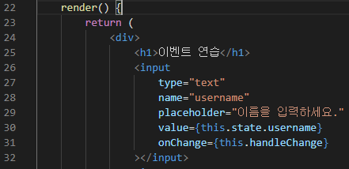
1) username을 적는 input을 추가해준다

Slide 26
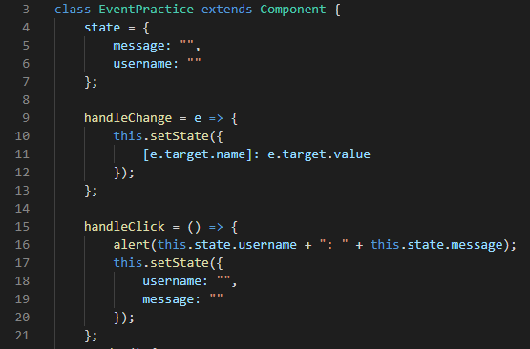
2) state에도 username을 추가 3) handleChange 변경

Slide 27
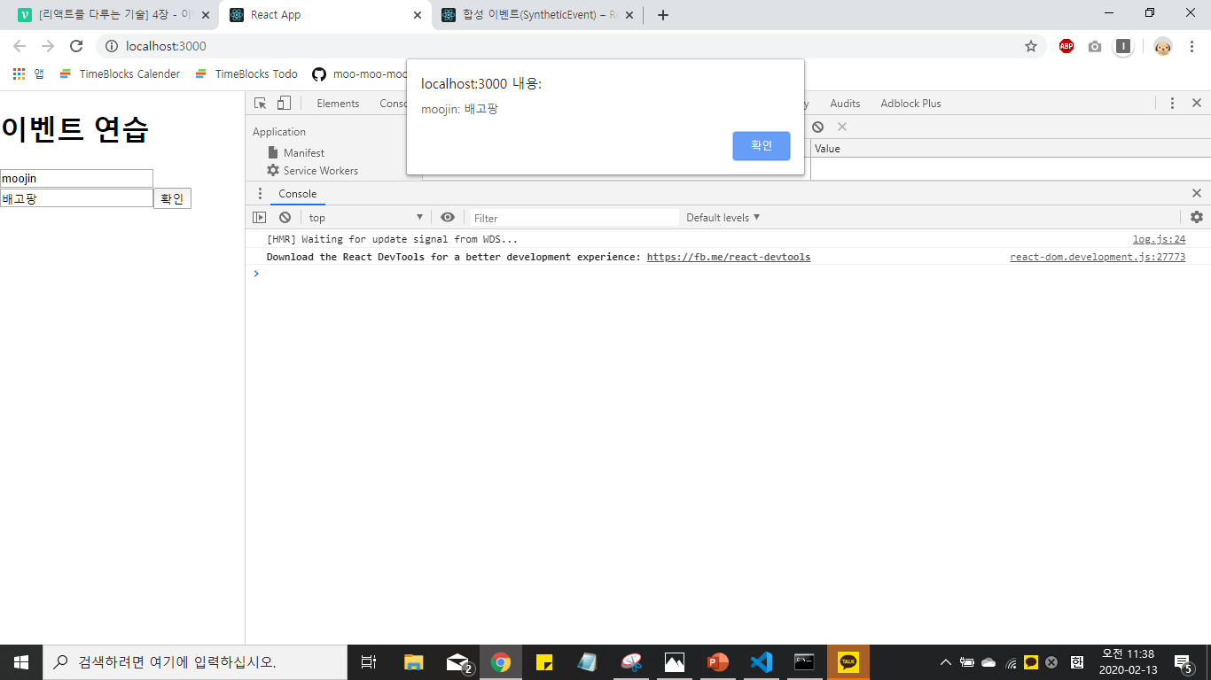
다음과 같이 잘 작동하나요?

Slide 28
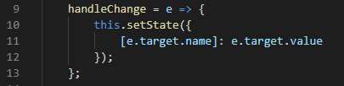
객체 안에서 key 값을 [ ]로 감싸면,
그 값이 가리키는 실제 값이 key 값으로 사용된다
const name = ‘moojin’;
const object = {
[name]: ‘value’
}
console.log(object);
//결과값은??

Slide 29
5) onKeyPress 이벤트 핸들링
comment 인풋에서 엔터키를 눌렀을 때 handleClick을 실행시키려면 어떻게 해야 할까?
onKeyPress 이벤트: 키보드 자판이 눌릴때마다 실행된다

Slide 30
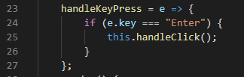
1) handleKeyPress 라는 메서드를 새로 만들어줍니다

Slide 31
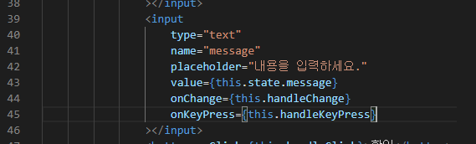
2) comment 인풋에 onKeyPress 이벤트를 추가해줍니다

Slide 32
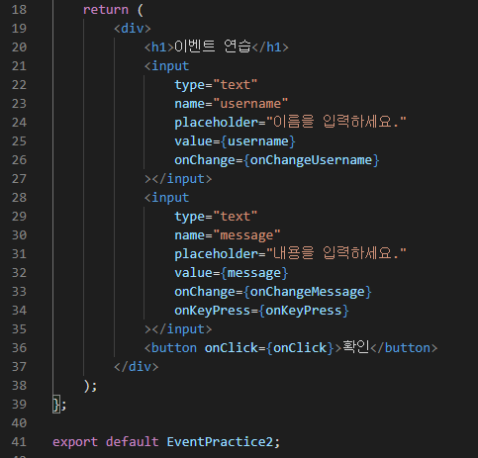
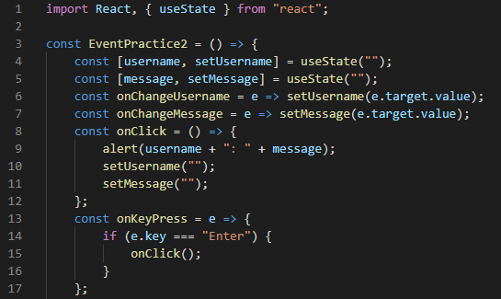
3. 함수형 컴포넌트
지금까지 만든 클래스 컴포넌트를 함수형으로 바꿔봅시다

Slide 33
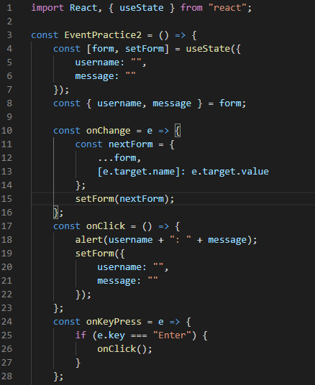
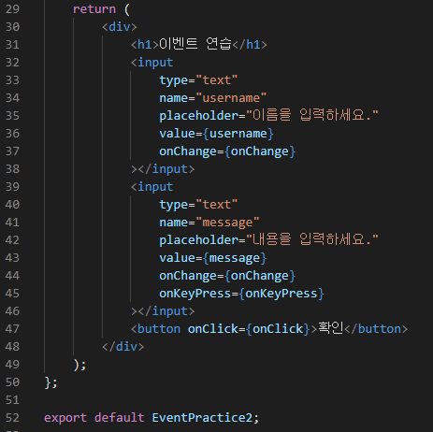
e.target.name을 사용하지 않고 onChange 관련 함수 두 개를 따로 만들었다
> input이 많아지면 e.target.name을 활용하는 것이 더 좋다!
> useState를 사용해 state에 문자열이 아닌 객체를 넣어보자.
이 객체에는 username과 message가 들어있다

Slide 34
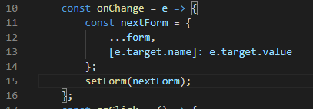
나머지 표현식(…)을 사용하여,
기존의 form 내용을 복사하고,
원하는 값을 덮어 씌운다
이전에는 각 input마다 메서드를 따로 만들었다.
onChangeUsername, onChangeMessage..
e.target.name을 활용하면 여러 input이 하나의 이벤트에 대한 하나의 메서드만을 사용하게 된다!
onChange, onClick…

